Slide 1
Soutenance
Pour le titre professionnel développeur Web/ Web Mobile
Par Loïc LECOMTE

Slide 2
SOMMAIRE
L’entreprise Ibloo
Projet « Test de l’éligibilité via la géolocalisation »
Démonstration
Projet « Smite Random Build »
Démonstration

Slide 3

L’entreprise Ibloo
Installeur de fibre optique par tout en France
Entreprise basé à Tours
Notes:
Entreprise étant a Tous j’ai du faire mon stage en distanciel

Slide 4
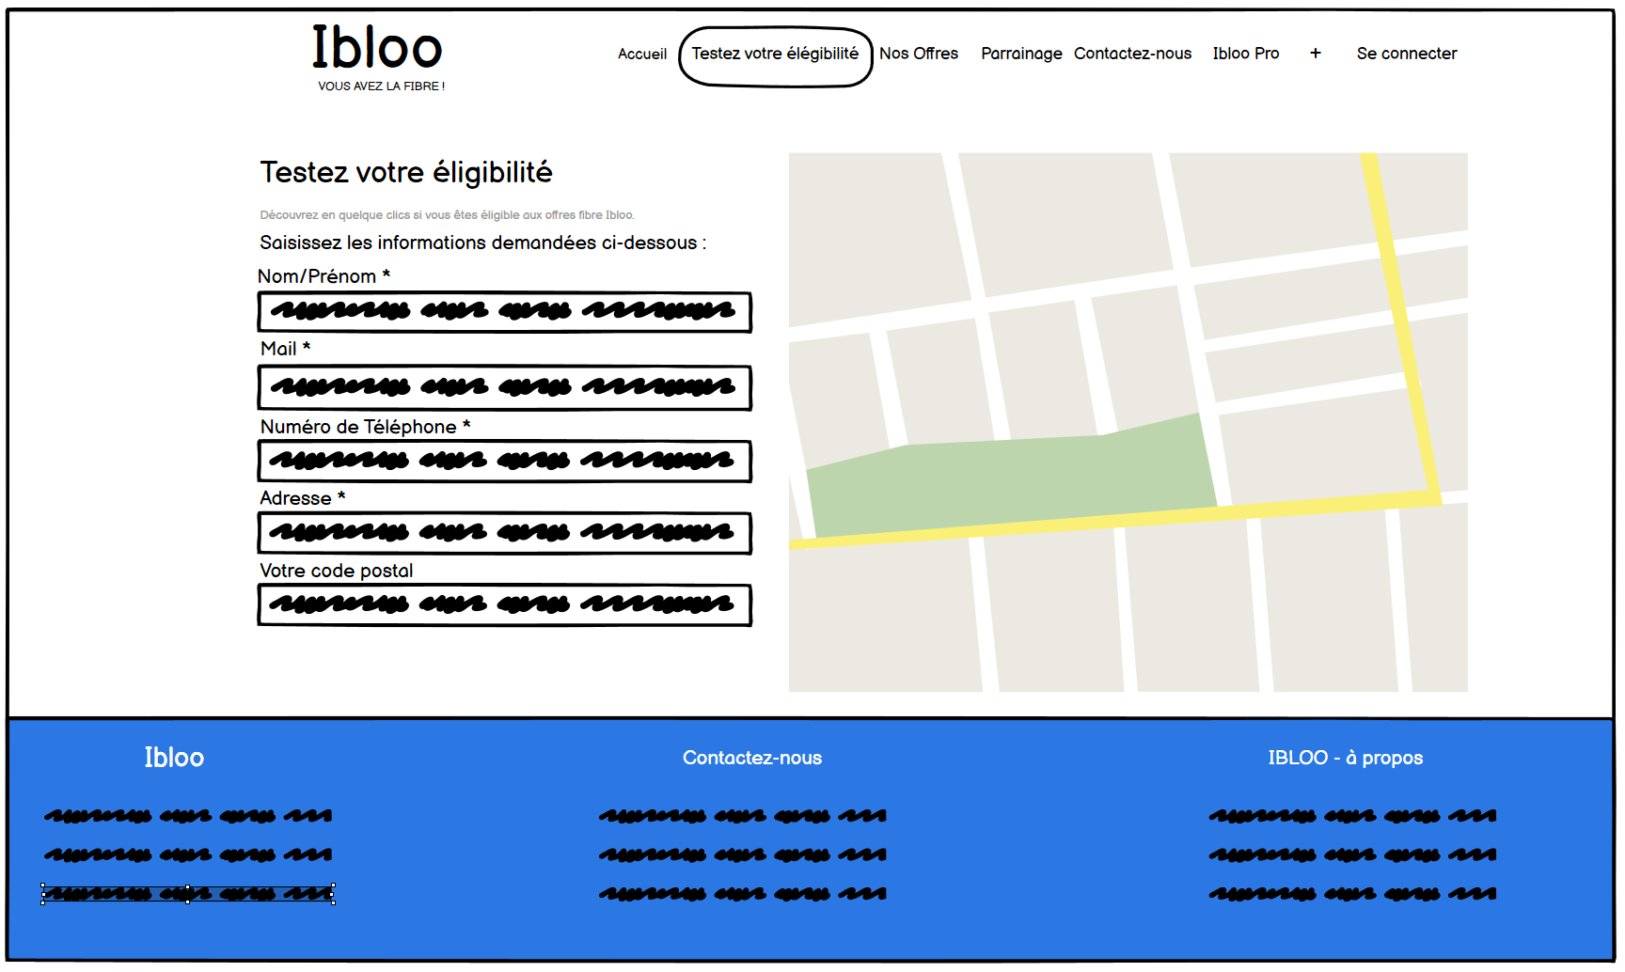
Projet « Test de l’éligibilité via la géolocalisation »

Slide 5
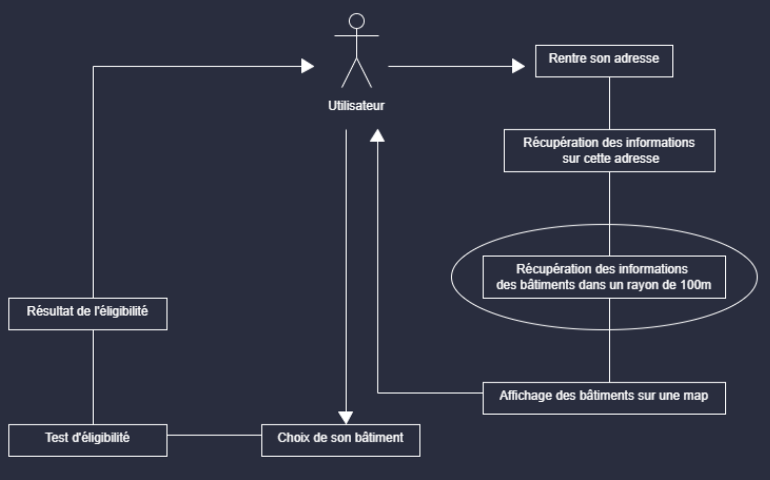
Cas d’utilisation

Slide 6
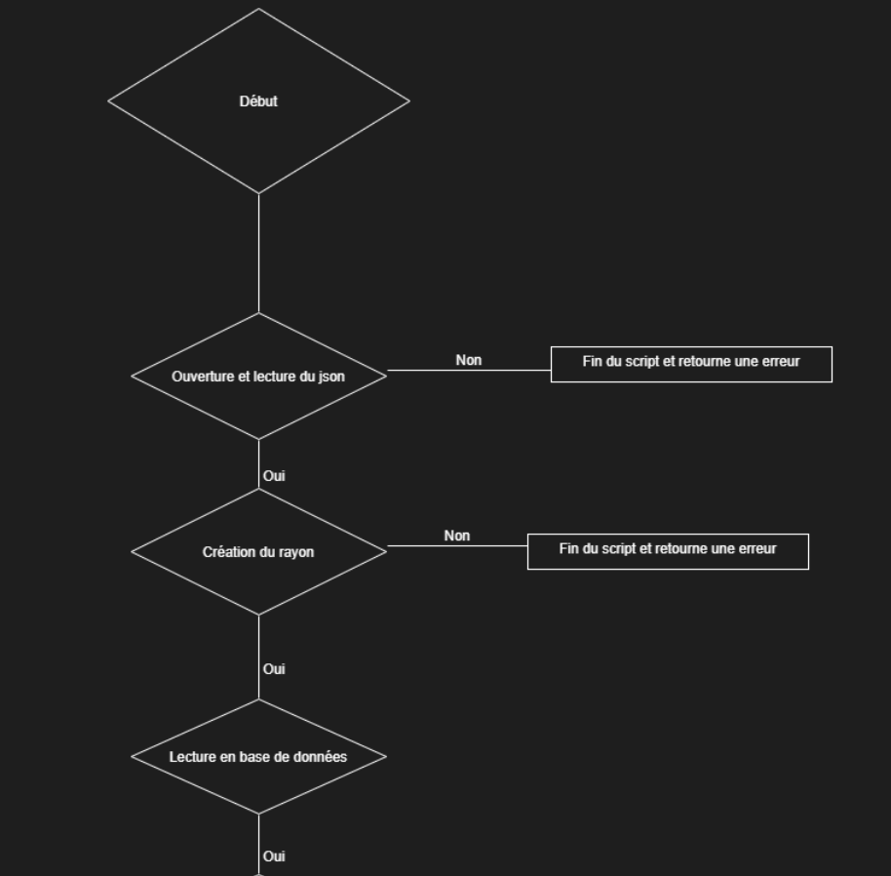
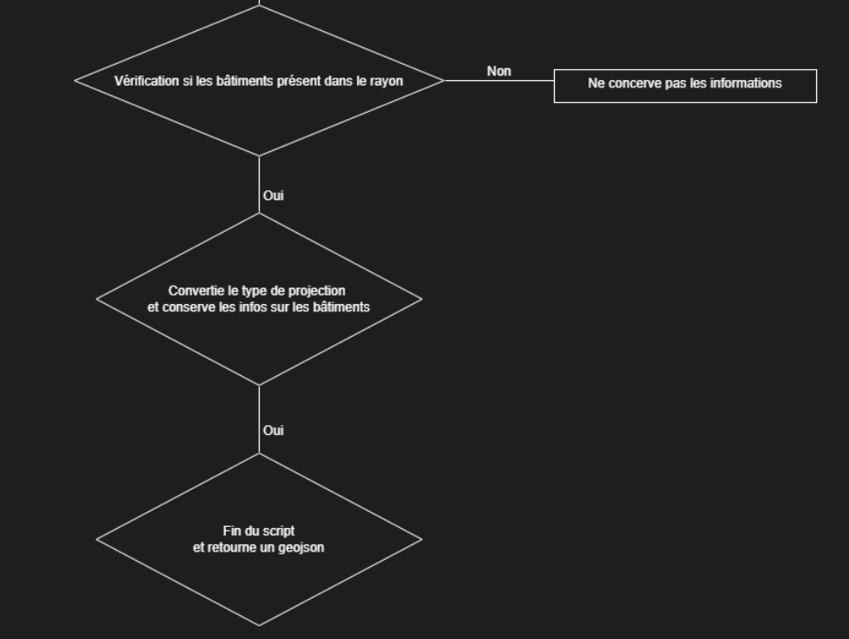
Algorithme du script

Slide 7
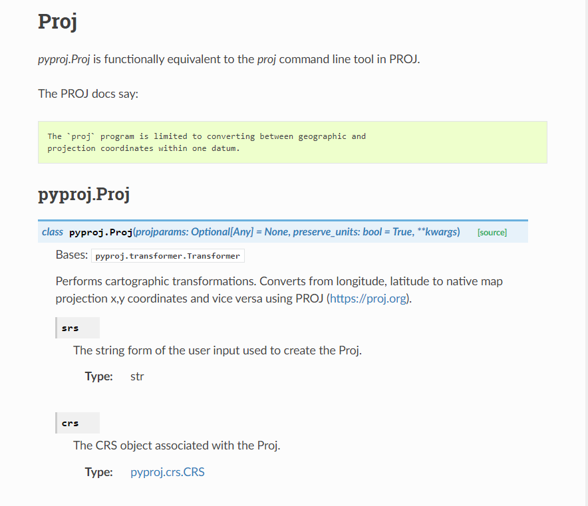
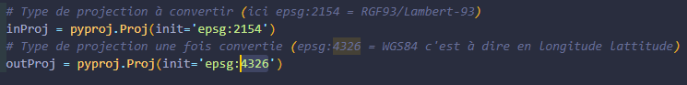
Documentation en anglais
Source: https://pyproj4.github.io

Slide 8
Démonstration

Slide 9

Projet « Randomizer SMITE »
Présentation du jeu et du projet
Smite est un MOBA (Multiplayer Online Battle Arena)
Développé et édité par Hi-Rez
Sortie en 2014
Notes:
Jeu de bataille en ligne où l’on incarne une divinité venant de différente mythologie comme égyptienne, Romaine ou encore Grec,

Slide 10
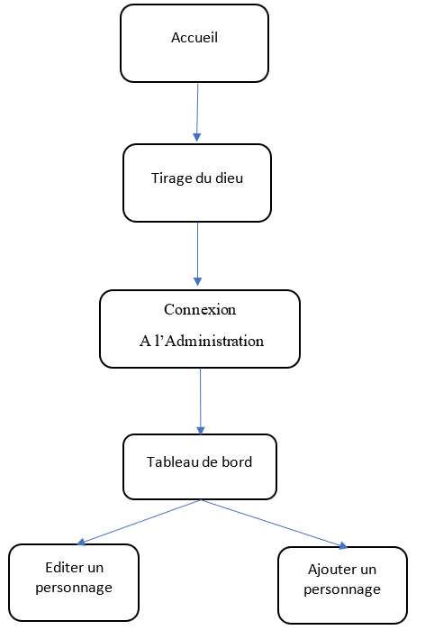
Arborescence du site

Slide 11
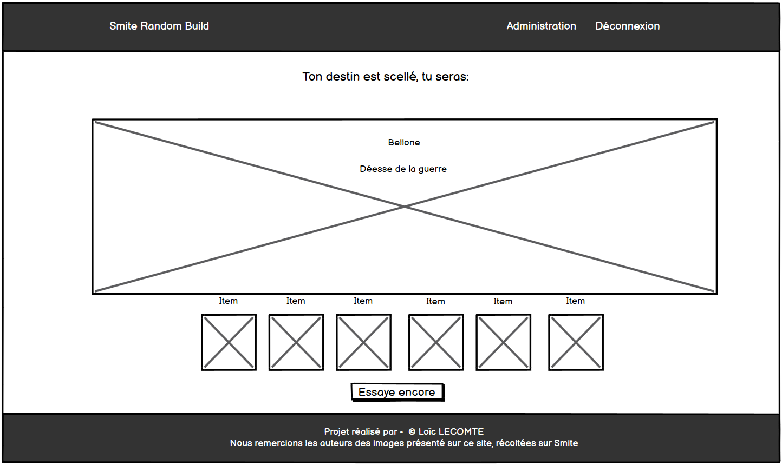
Maquettage de l’application
Partie desktop

Slide 12
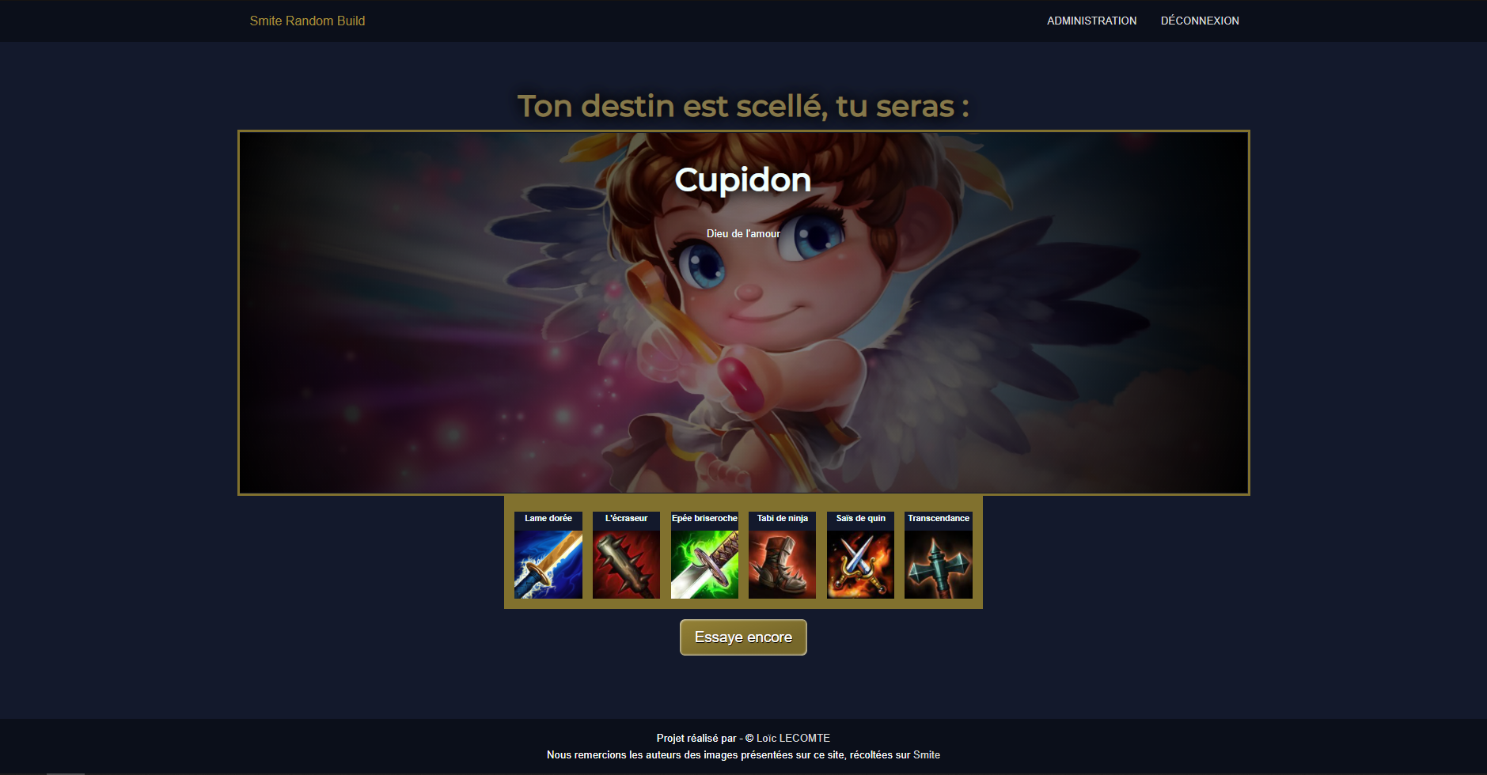
Maquettage de l’application
Partie desktop

Slide 13
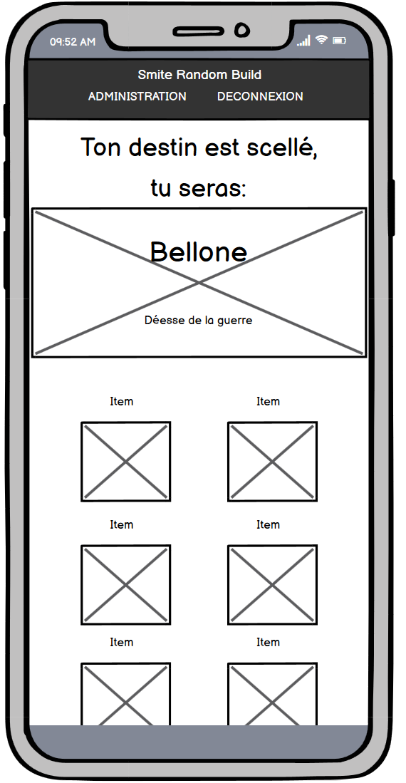
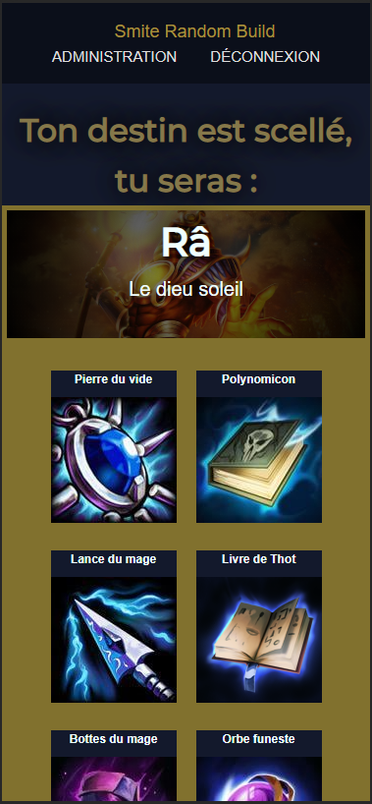
Maquettage de l’application
Partie mobile

Slide 14
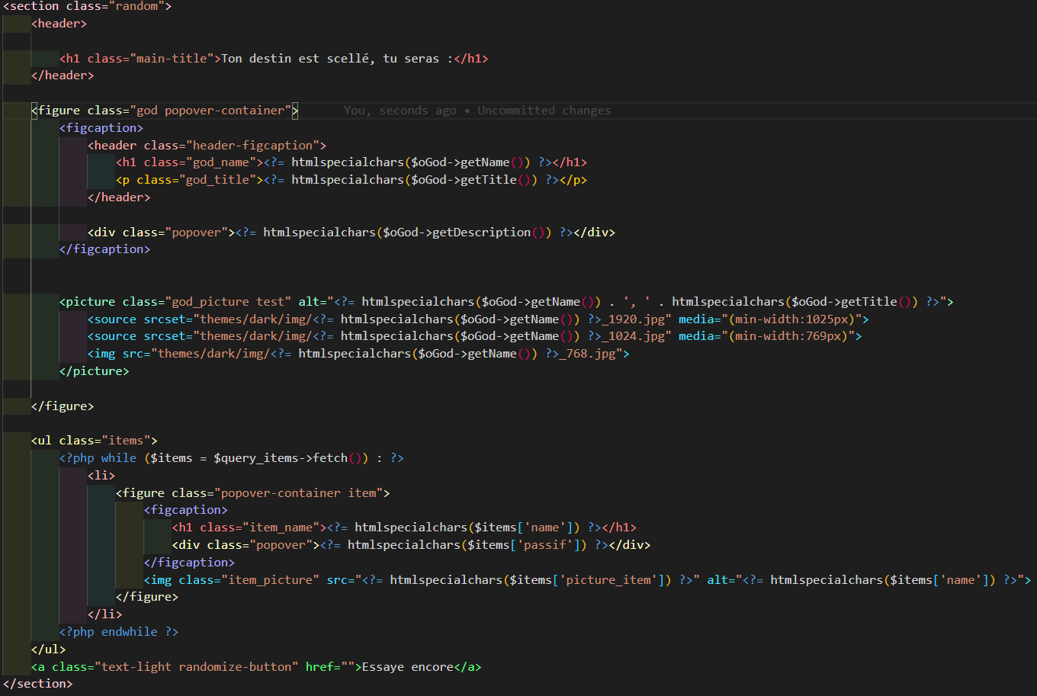
Extraits de code
Extrait HTML de la page du tirage

Slide 15
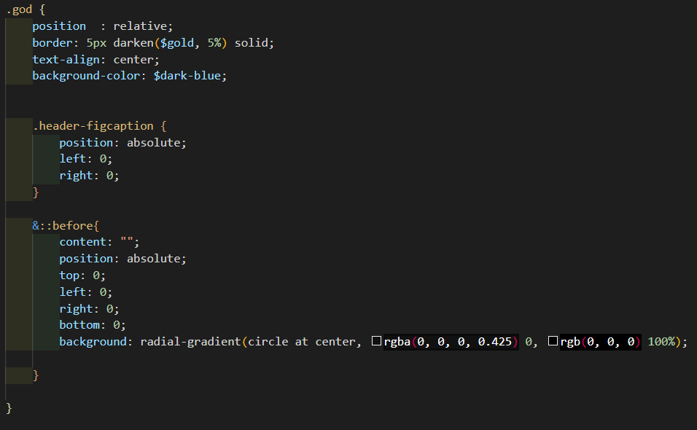
Extraits de code
Extrait SCS

Slide 16
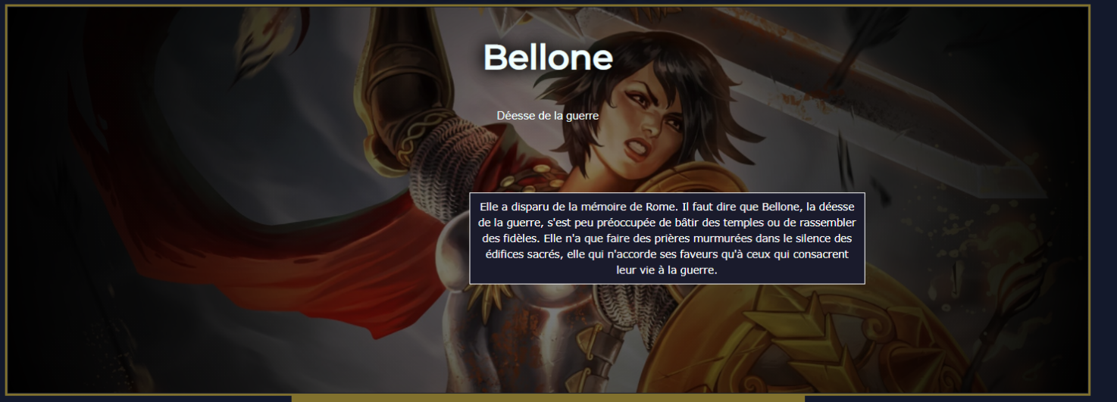
Interface dynamique

Slide 17
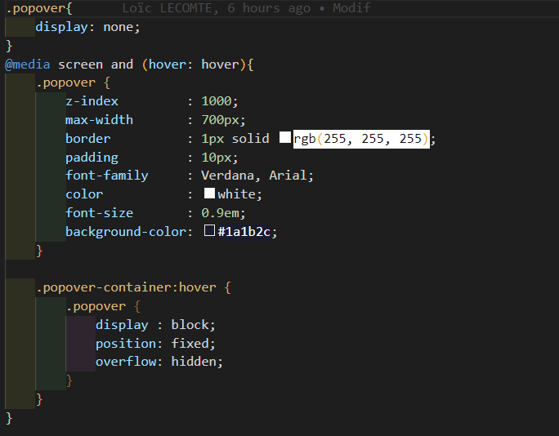
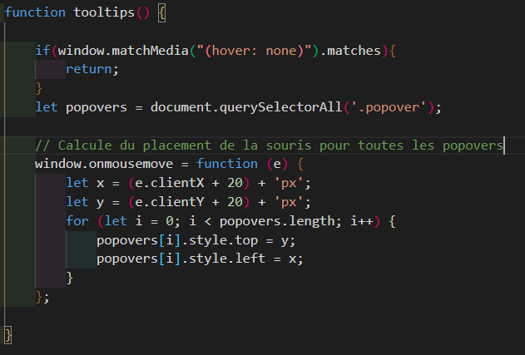
Interface dynamique

Slide 18
Démonstration

Slide 19
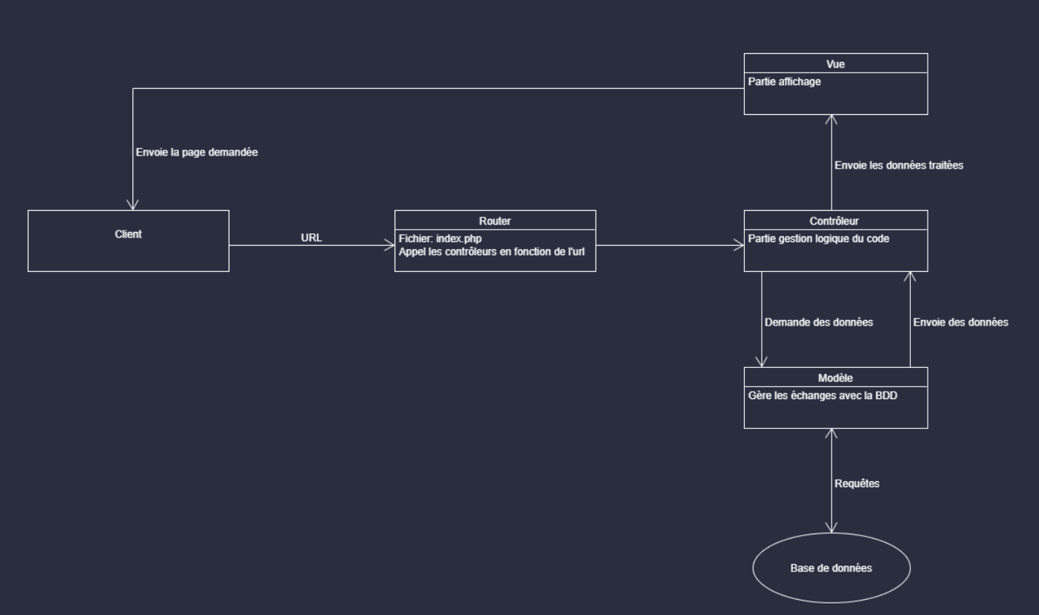
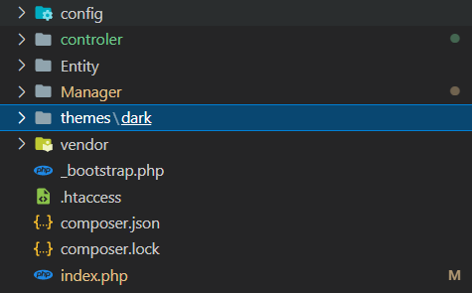
Architecture MVC

Slide 20
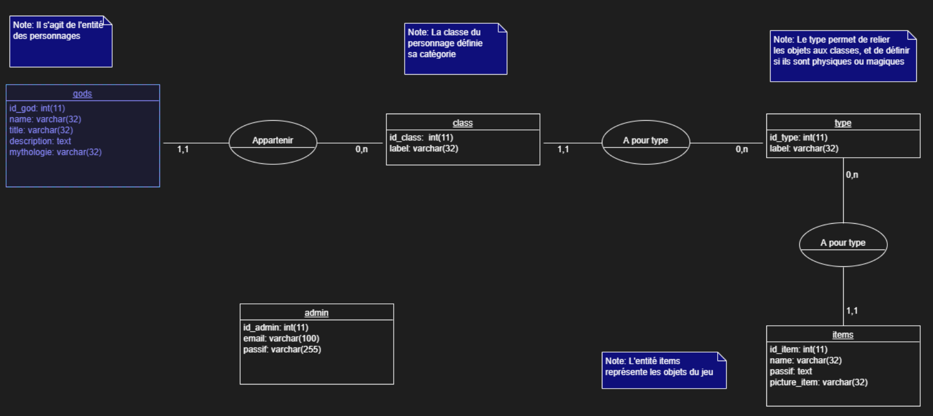
Modèle conceptuel de données: Merise
Création d’une base de données
Notes:
Relation One To Many

Slide 21
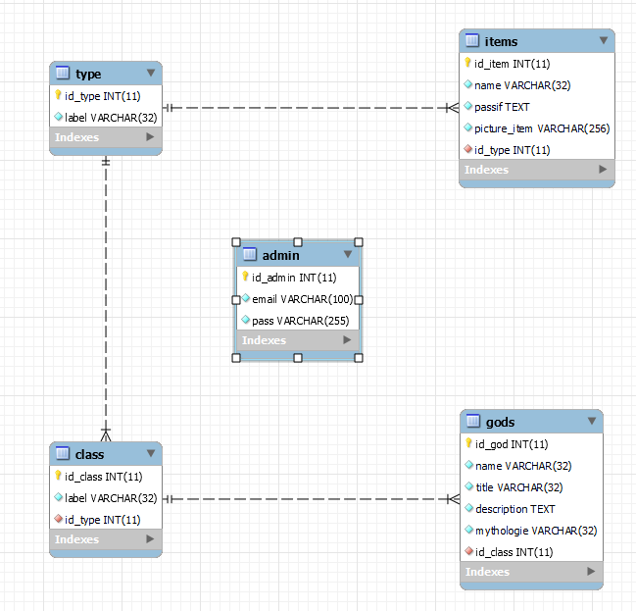
Modèle Logique de Données
Notes:
Cela se traduit par des clés primaires et des clé étrangères
Pour la conception et la gestion de la base de données, j’ai utilisé Workbench

Slide 22
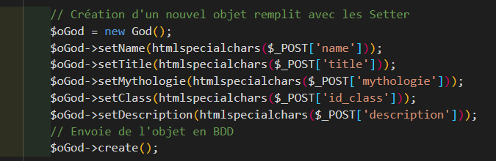
Sécurité
Faille XSS
Notes:
injecter du contenu dans une page, provoquant ainsi des actions sur les navigateurs web visitant la page
XSS = cross site scripting

Slide 23
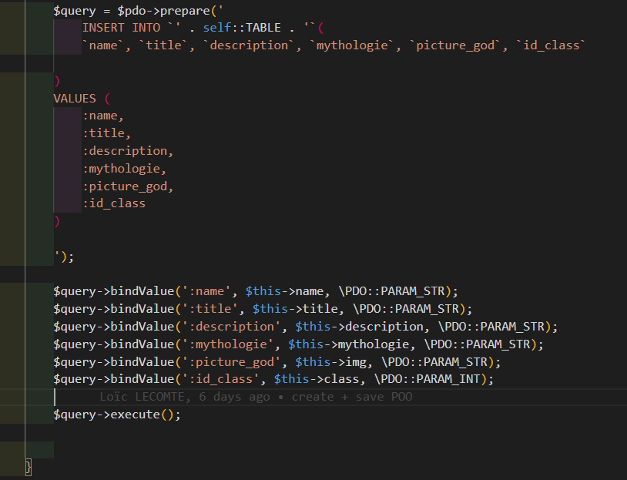
Sécurité
Injection SQL
Notes:
insérer des instructions SQL malveillantes dans l’application web, pouvant potentiellement accéder à des données sensibles dans la base de données ou détruire ces données

Slide 24
Démonstration

Slide 25
TODO
Affinage du CSS
Ajouter gestions des medias
Toute la partie CRUD sur les objets
Limiter le nombre de dieux affichés et créer une pagination en AJAX
Ajouter animation sur les images
CRUD Web Storage pour garder les 3 dernières tirages

Slide 26
Merci

